Slide 1

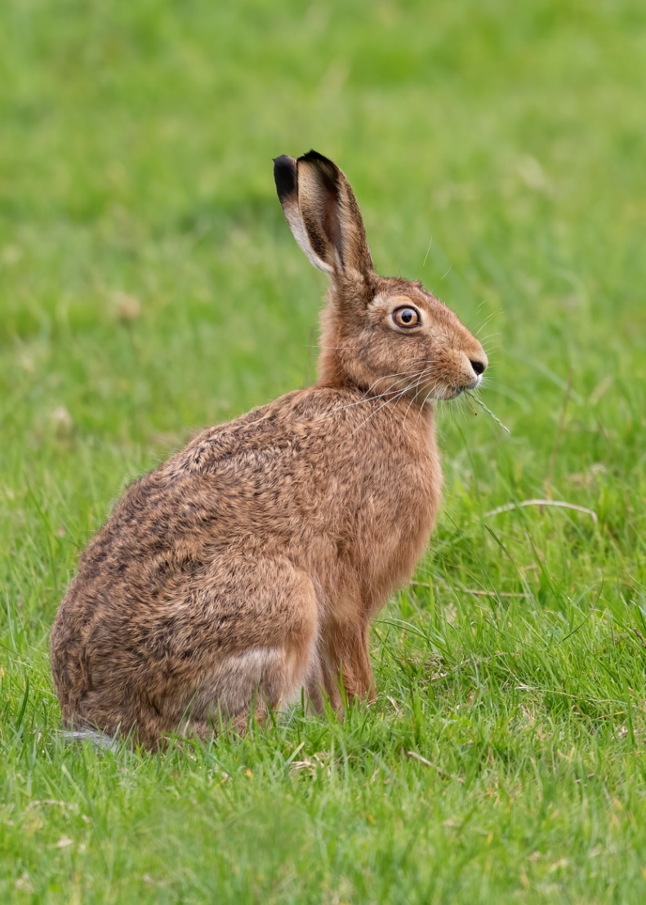


Dobrý den vítá vás Marek, Daniel, Jakub a Nikolas

Slide 2
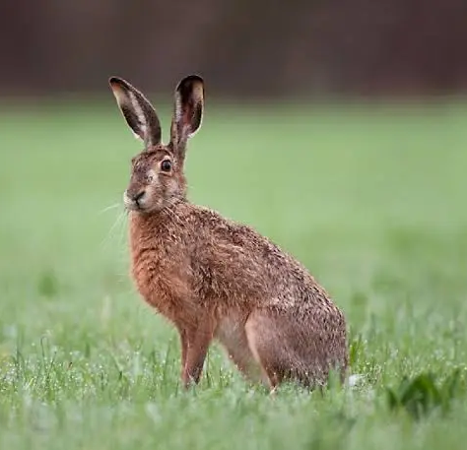
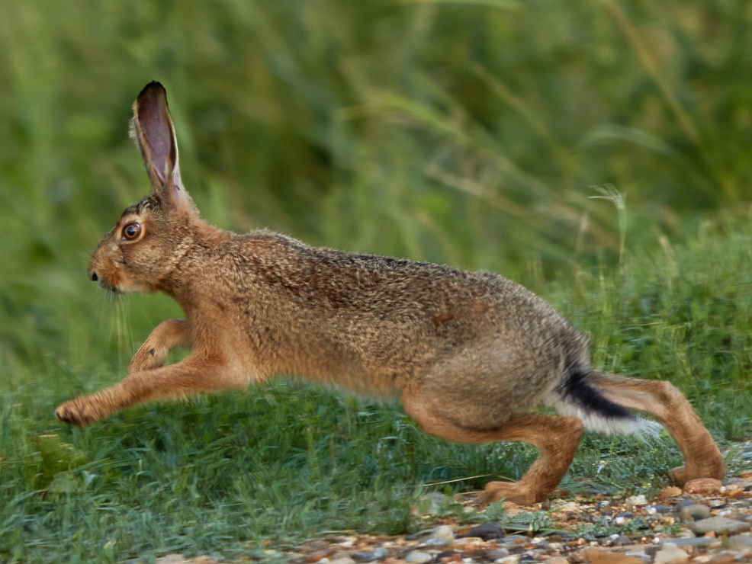
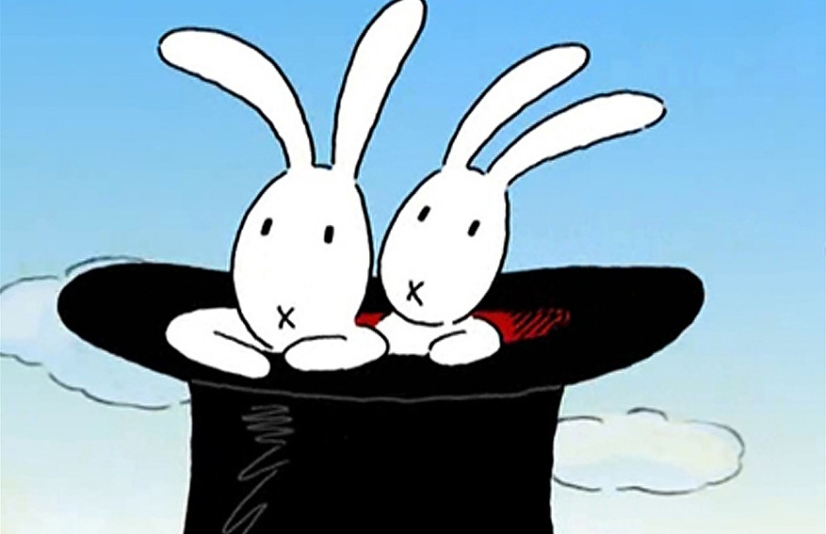
Zajíc polní
Má zadní nohy větší než přední
Nemoci u zajíců jsou tularemie a myxomatóza
V nebezpečí můžou běžet až 74km/h
V zimě nechodí do krmelce

Slide 3
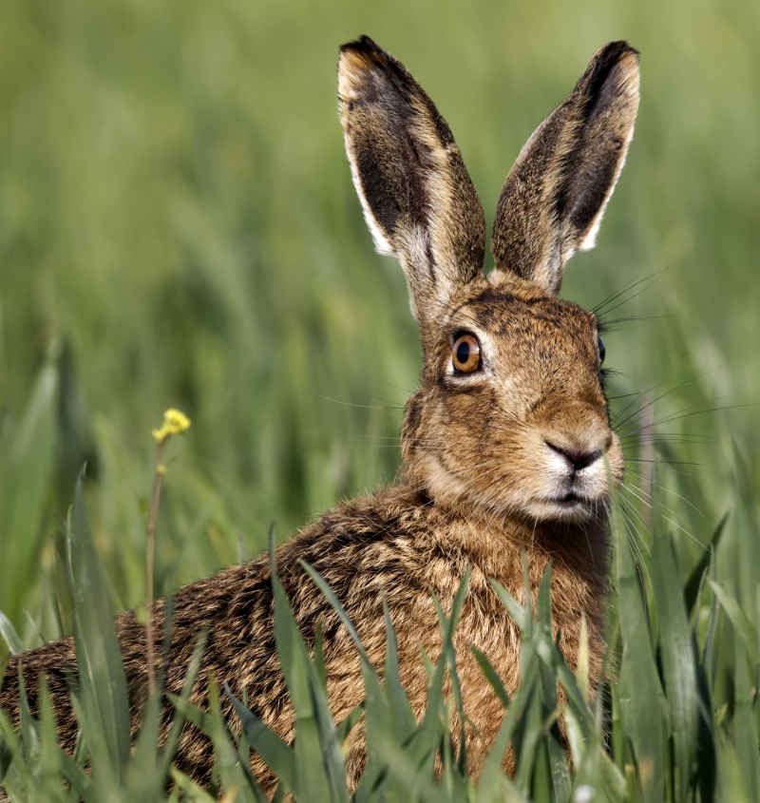
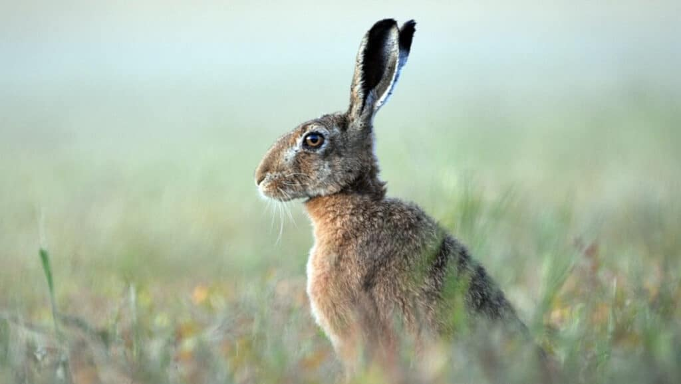
Zajíc polní
Dorůstá do délky 50-70cm
Dosahuje do hmotnosti mezi 2,5-6,5kg
Jeho uši měří 10 cm

Slide 4
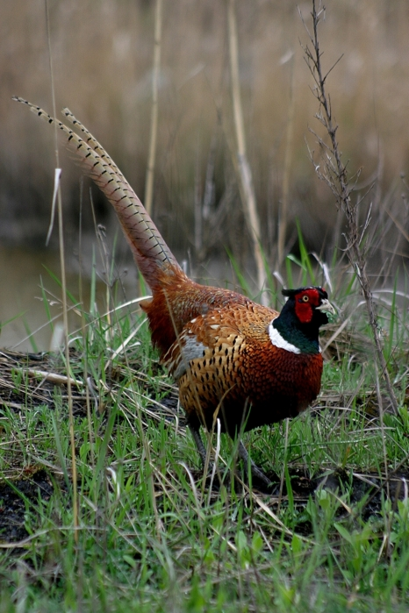
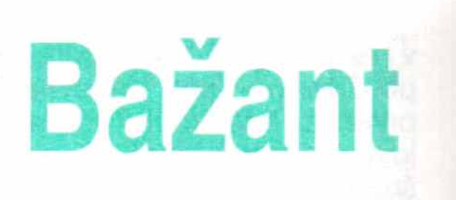

Poznáš tohle zvíře?

Slide 5
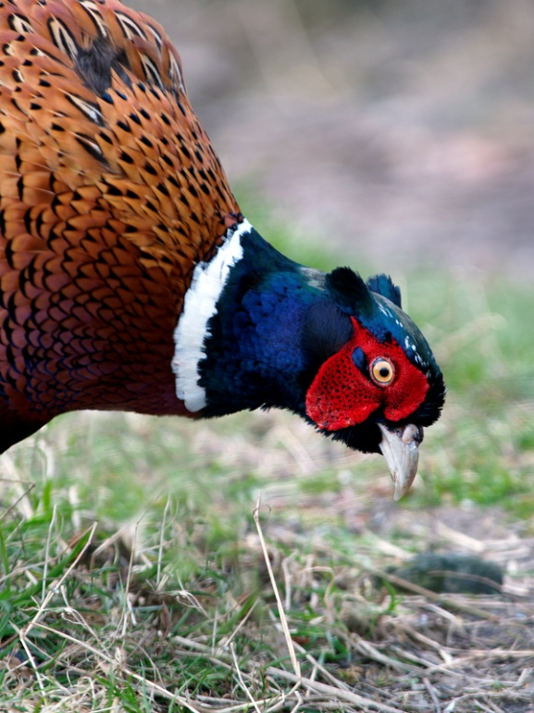
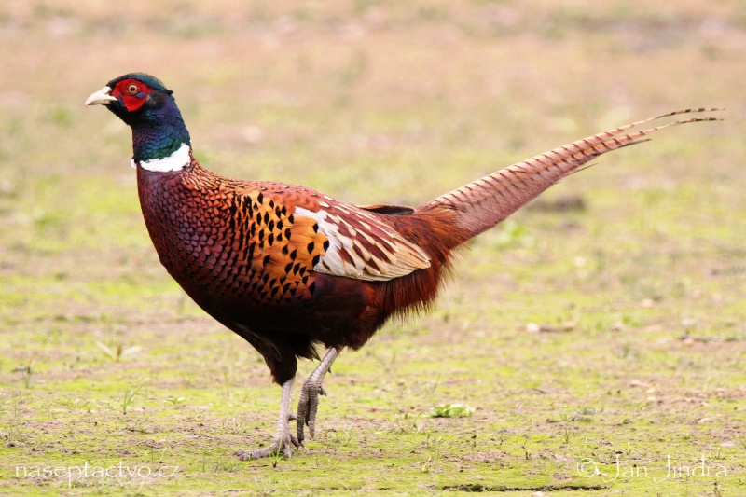
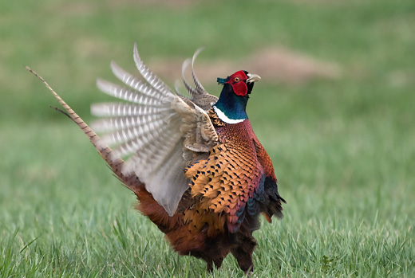
Bažant obecný
u nás je nejčastěji bažant obecný
jsou velmi náchylní na nemoci např. Syngamóza
jejich vejce se dávají do líhní
existují i albíni
jeho ocas měří až 40 cm

Slide 6
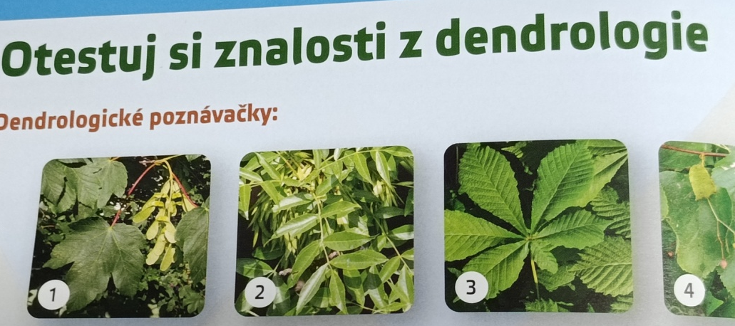

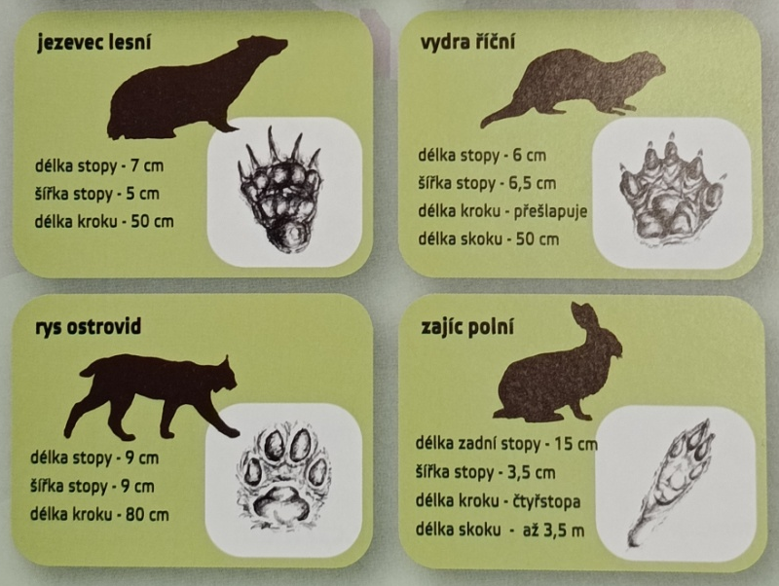
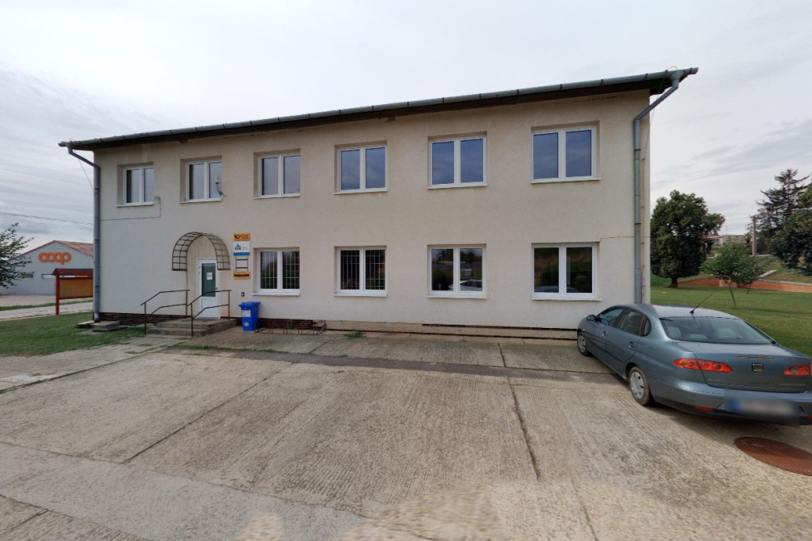
Kroužek v Dyjákovicích
V klubovně na zdravotním středisku
Pro děti od MŠ do ZŠ
Ve čtvrtek od 16:00 do 17:00
36 žaků kteří se připravují na soutěž Zlatá srnčí trofej
Kroužek vede paní Eva Gebová

Slide 7
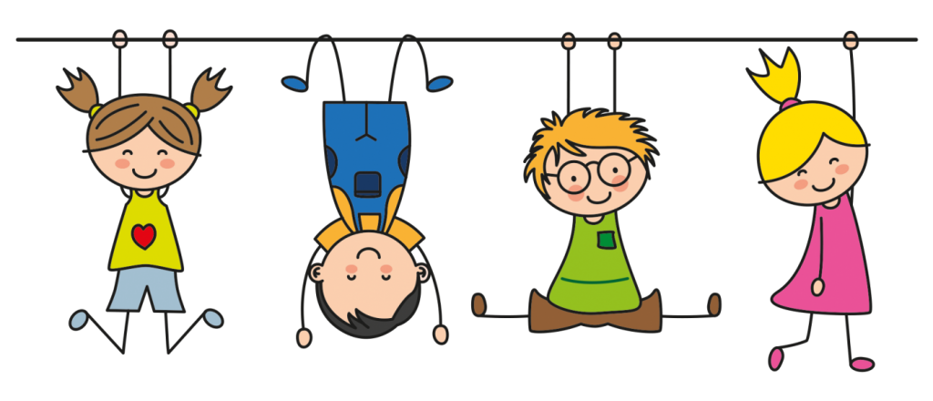
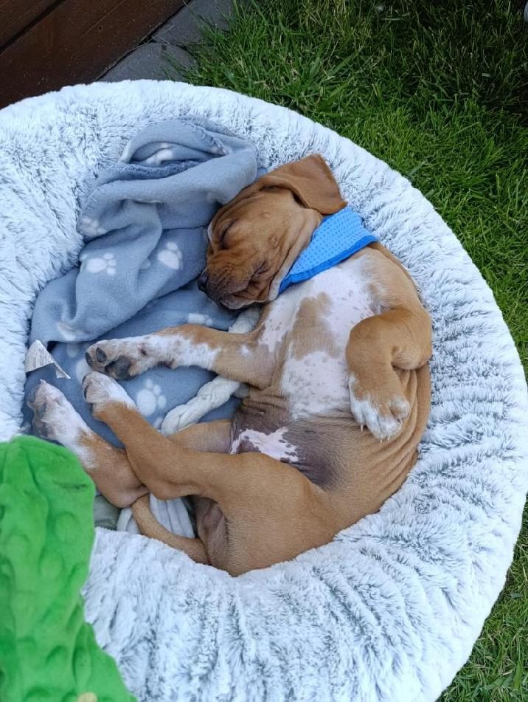
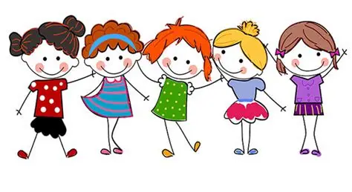
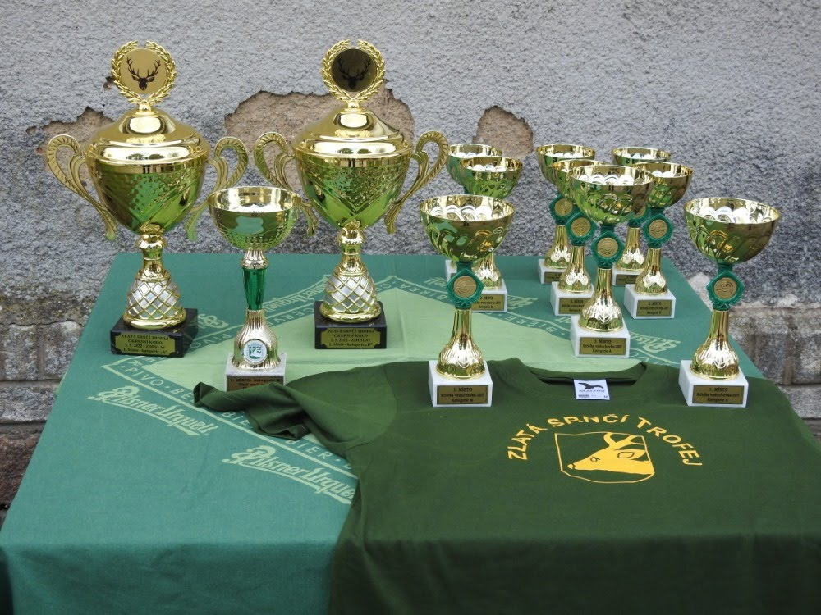
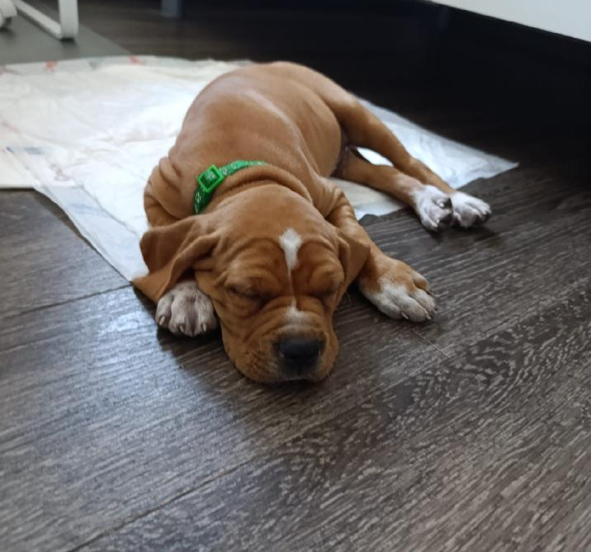
Ellen,Valérie,Simona,Kamila

Slide 8
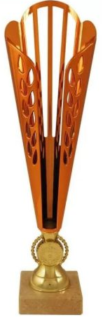
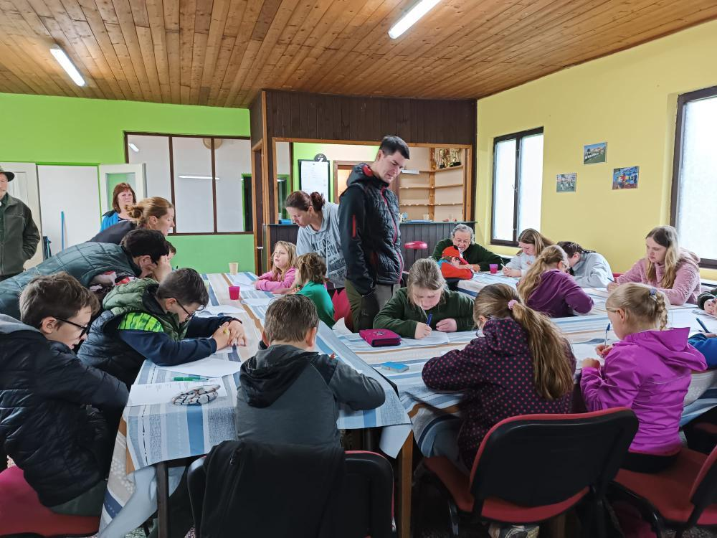
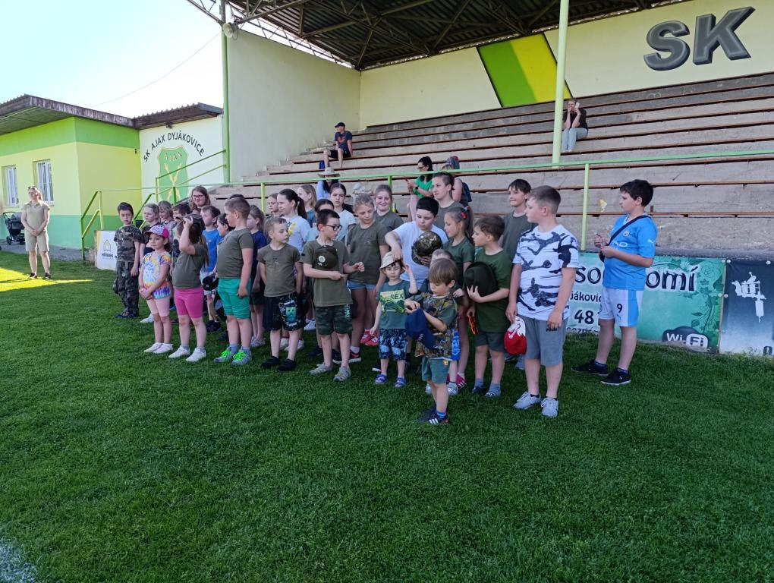
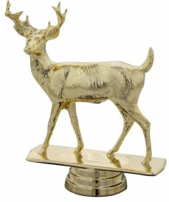
ZLATÁ SRNČÍ TROFEJ
Je to vrcholná myslivecká soutěž pro mládež
Vyhlašuje ji českomoravská myslivecká jednotka
V roce 2026 se konají okresní a národní kola soutěže

Slide 9
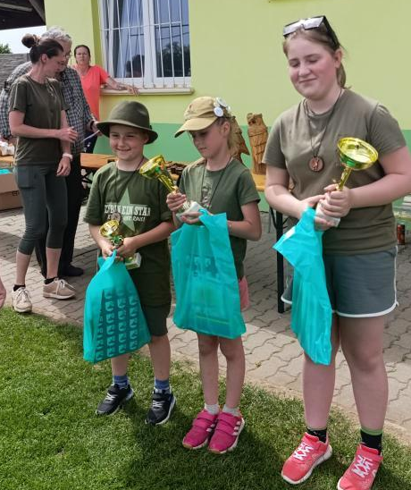
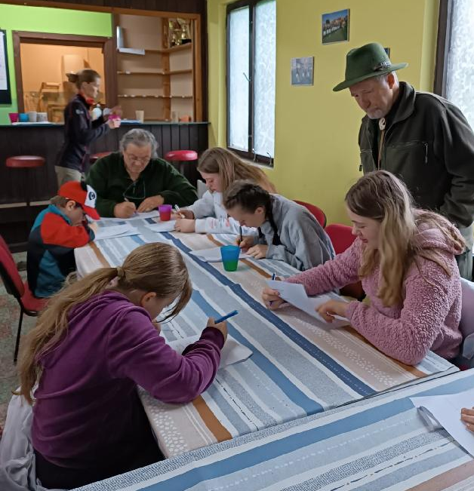
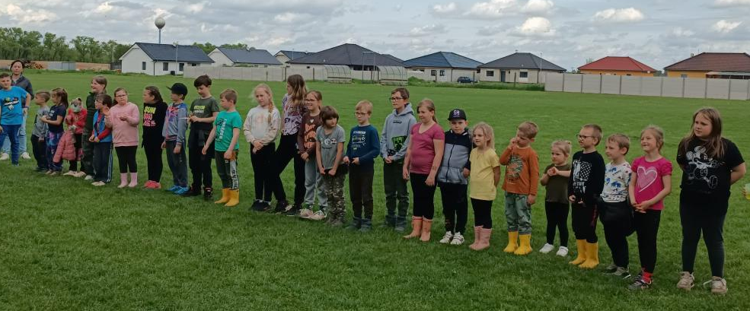
ZLATÁ SRNČÍ TROFEJ

Slide 10
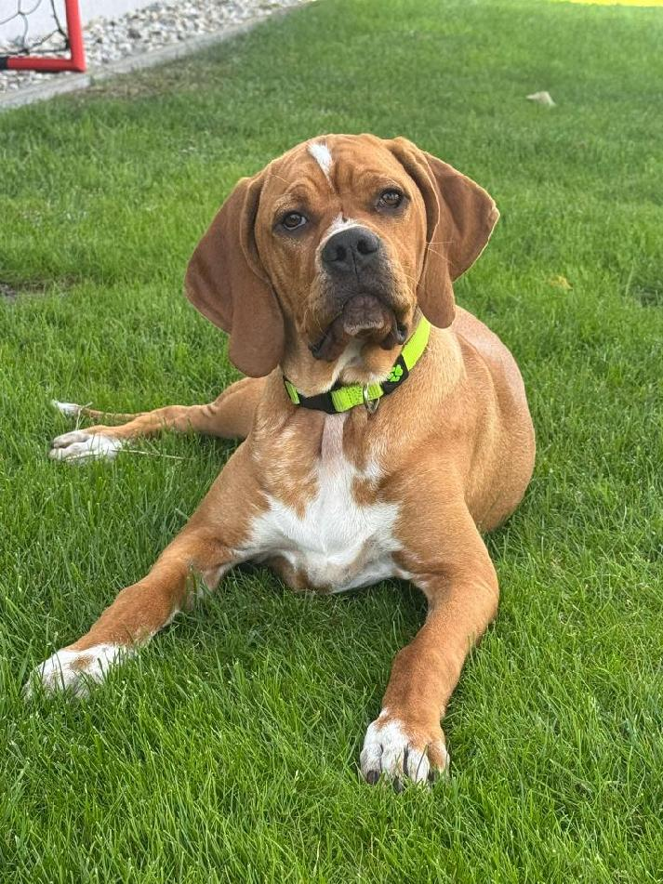
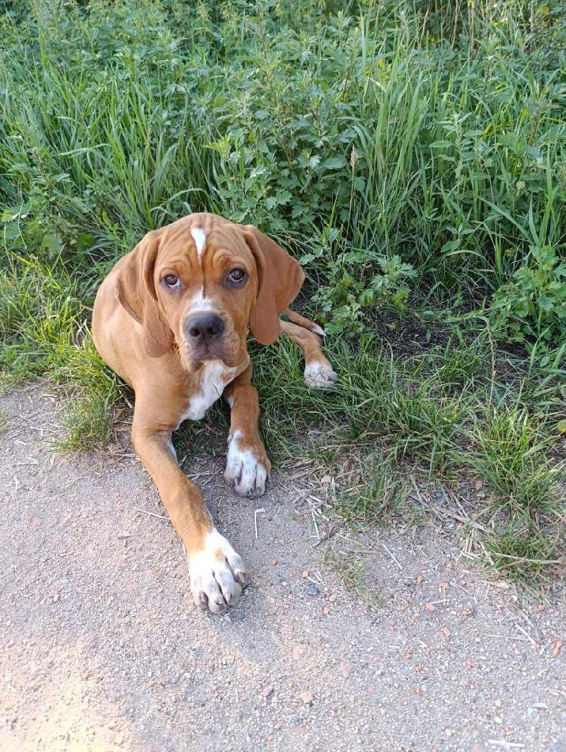
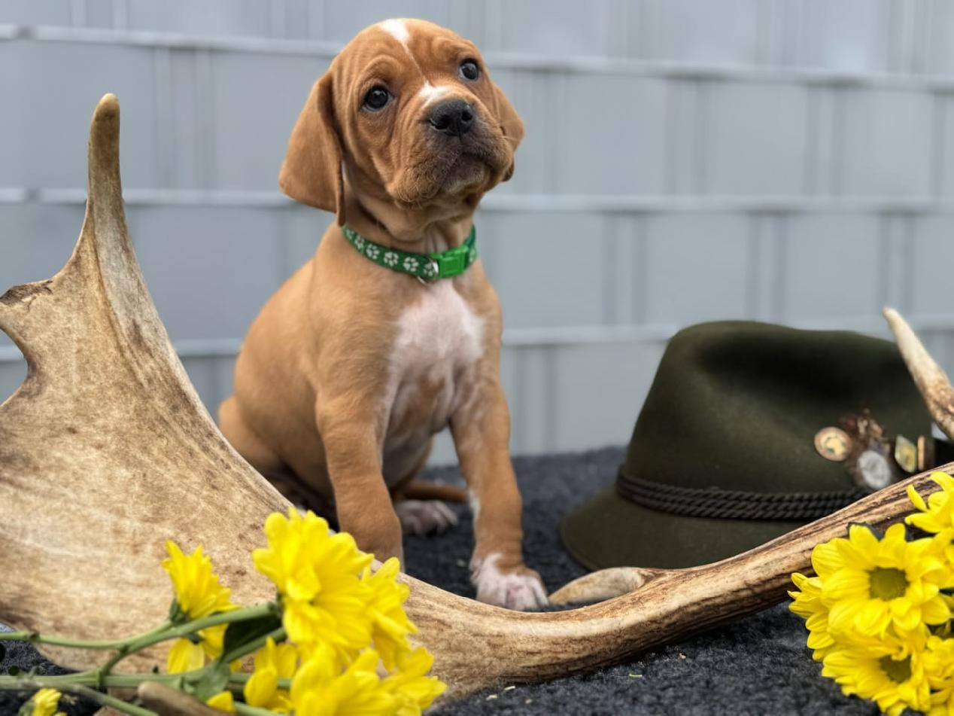
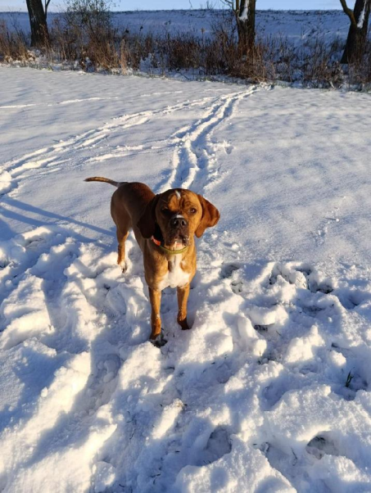
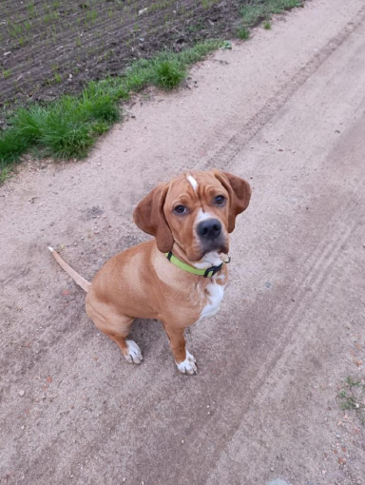
Lovecký pes

Slide 11
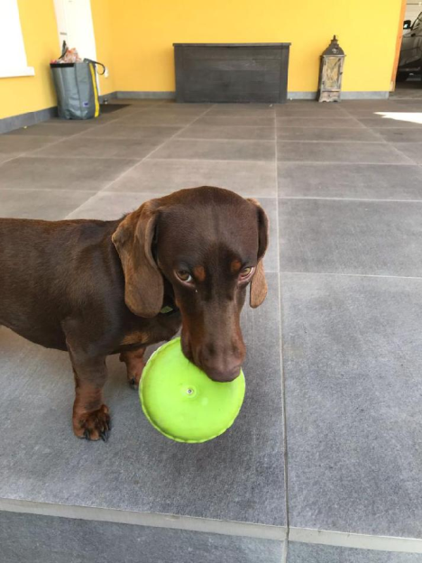
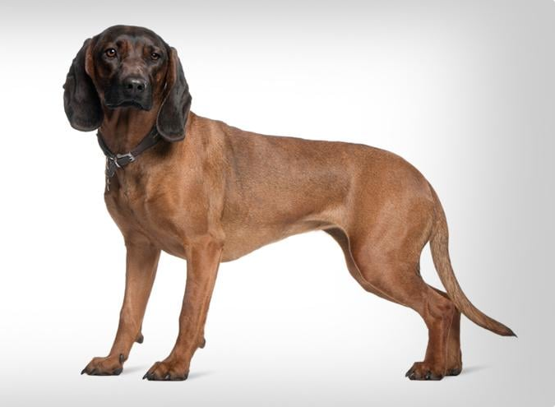
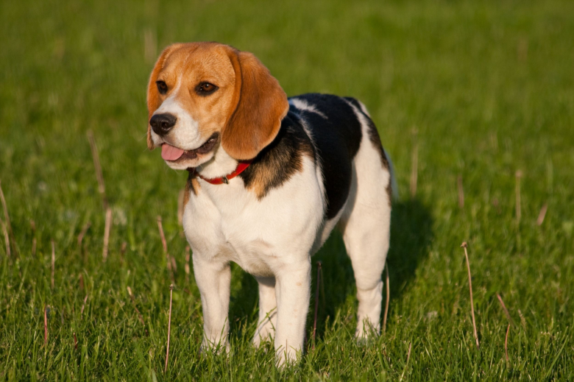
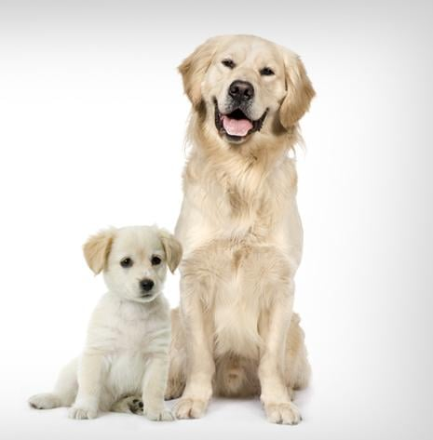
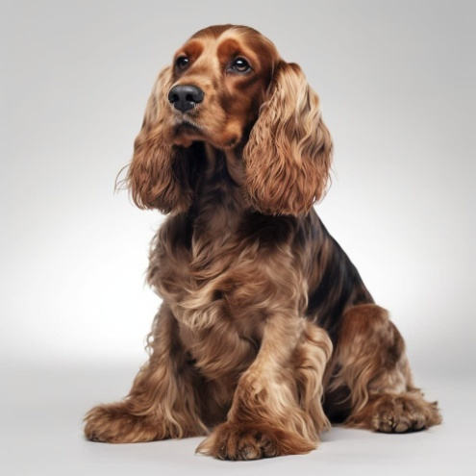
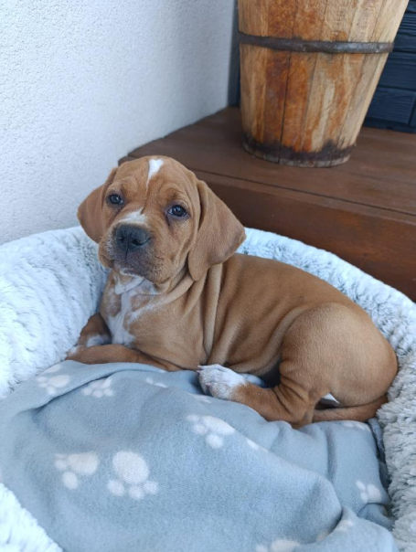
Lovecký pes
Barváři-Bavorský a Hanoverský
Honiči-Bígl a Baset
Norníci-Foxterier a Jezevčík
Ohaři-Výmarský a Portugalský
Retrievři-Zlatý a Labradorský
Slídiči-Americký kokršpaněl, Anglický kokršpaněl

Slide 12
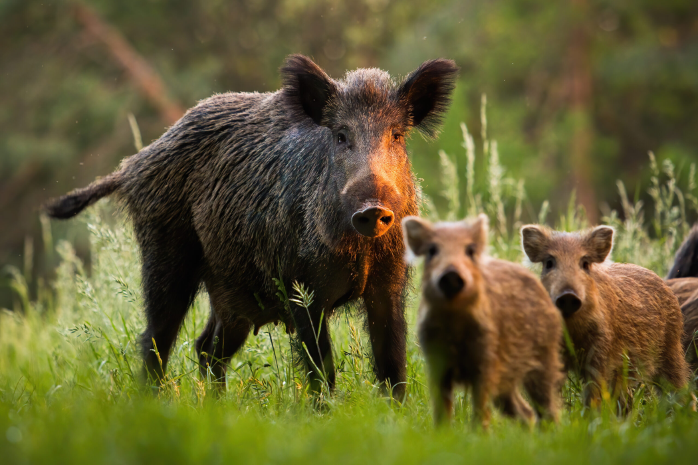
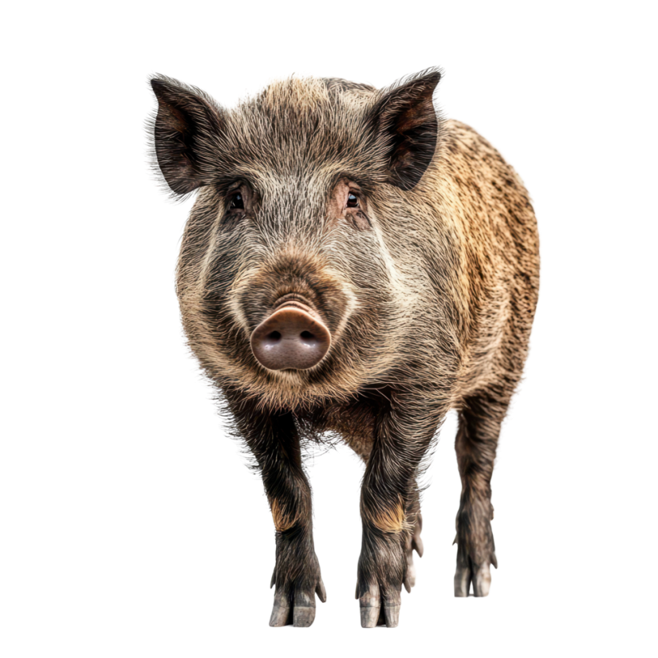
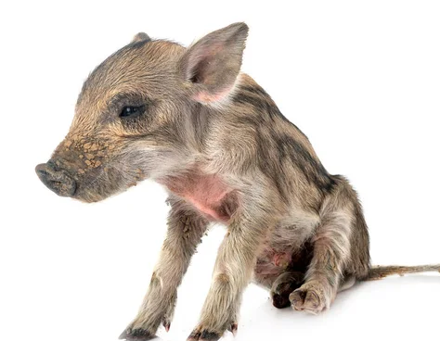
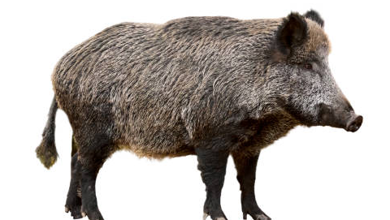


Prase divoké
kanec
sele
bachyně

Slide 13
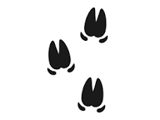

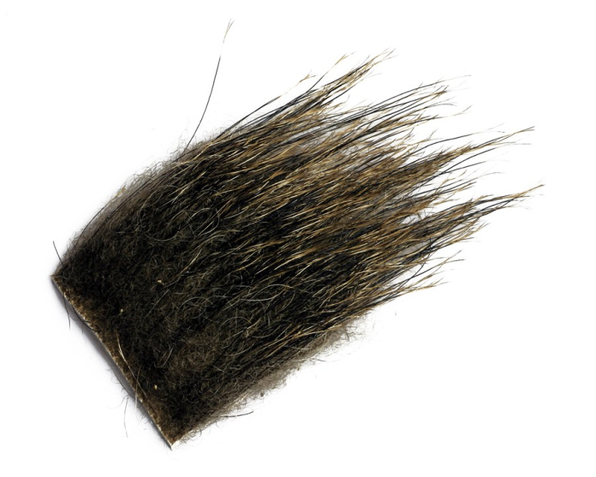
Zajímavosti o divočákovi
Říka se jim rytíři z našich lesů.
Dají se ochočit jako pes.
Selata váží 25-50kg.
Dospělí divočák váží 280-450kg.
Jsou všežravci, na co přijdou tak sežerou.
Jeho štětiny měří cca 6-10cm.

Slide 14
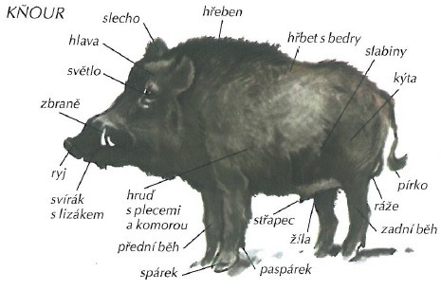










Popis divočáka

Slide 15
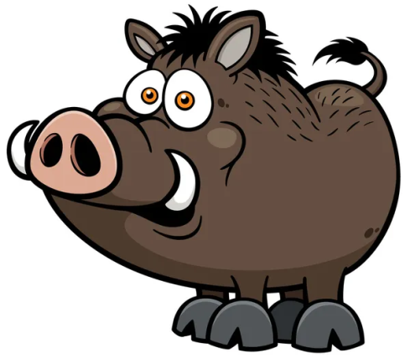
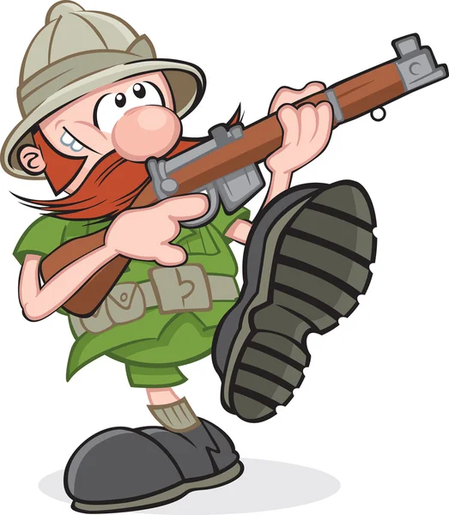

Popis myslivské uniformy
Zelený klobouk.
Zelené tričko.
Tmavě zelený kabát.
Zelené kalhoty.
Černé gumáky.
Pásek.
Dřevěná puška.
A MÁÁM TĚ

Slide 16
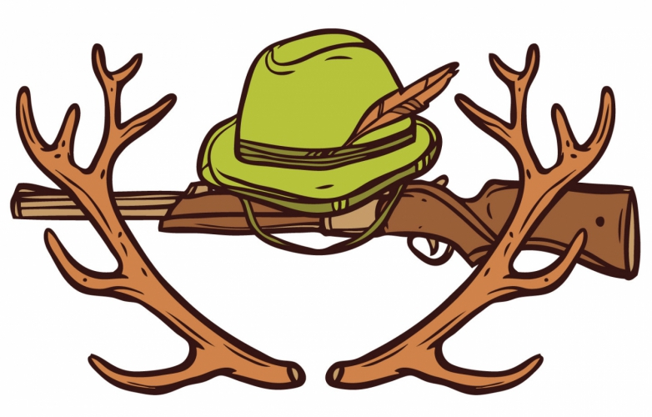
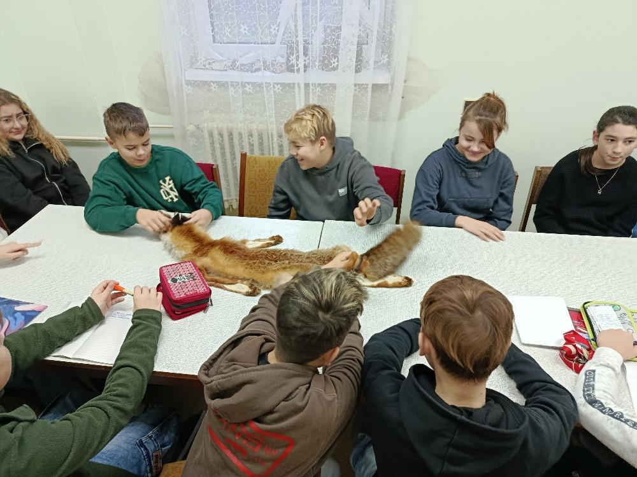
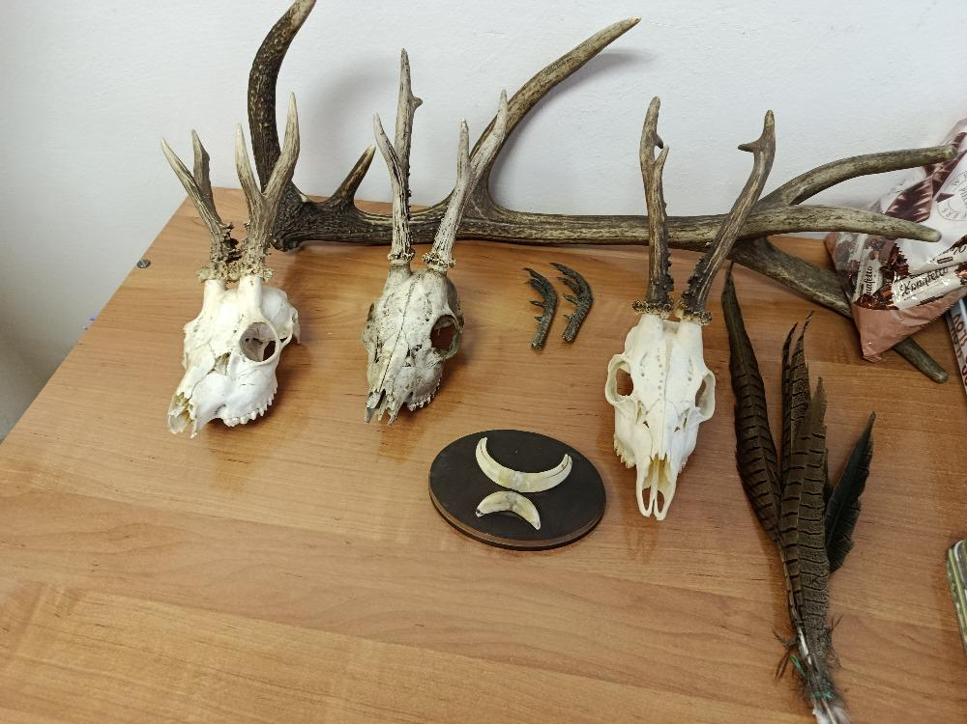
odkaz

